Slide 1
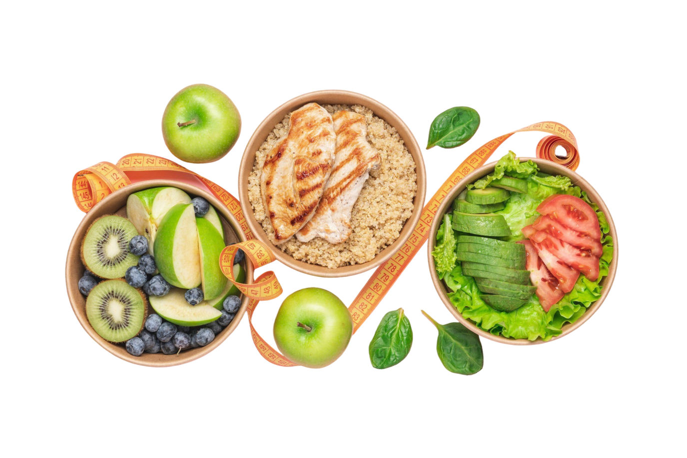
Как сформировать у детей привычку к здоровому питанию?

Slide 2
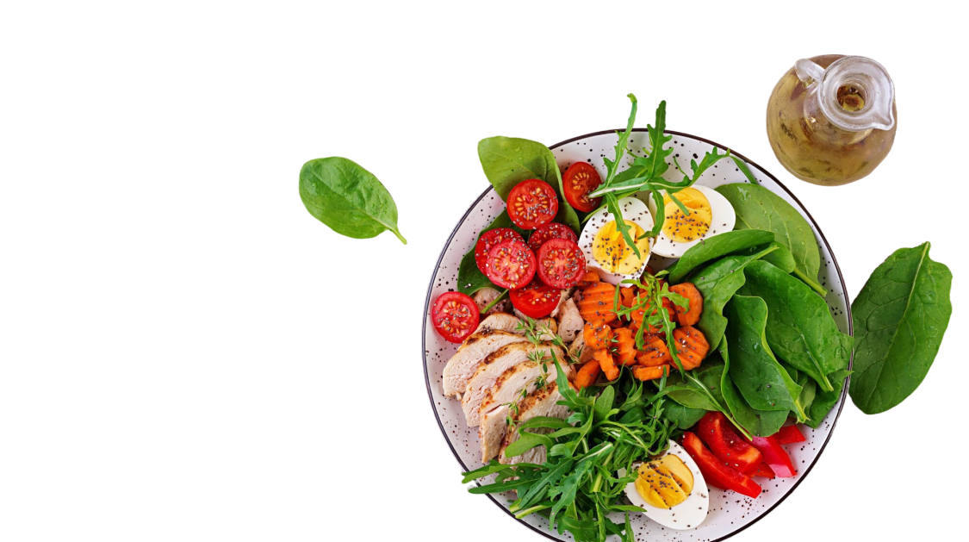
Что такое привычка к здоровому питанию?
Устойчивое и автоматическое поведение в выборе полезных продуктов.
Способность осознанно регулировать своё питание.
Удовольствие от здоровой еды, а не отказ от вкусного.
Привычка включает: - Регулярность, - Осознанность, - Понимание пользы, - Поддержку среды.

Slide 3
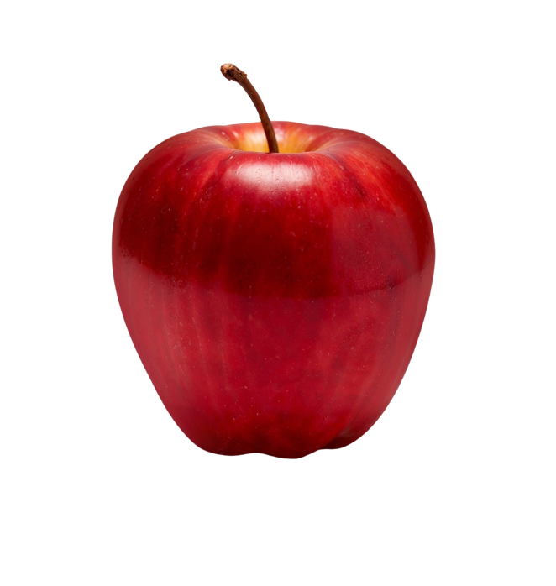
Почему детям трудно питаться правильно?
Агрессивная реклама фастфуда и сладостей
Привлекательная упаковка и маркетинг
Пример взрослых с вредными привычками
Отсутствие знаний о продуктах
Еда как поощрение / наказание
Стрессовое переедание

Slide 4
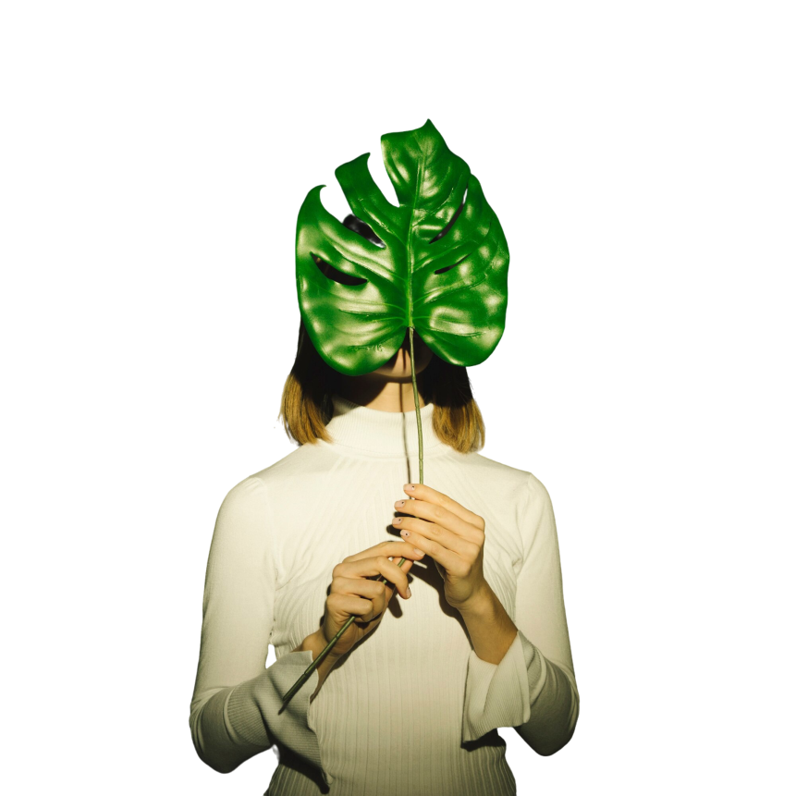
Принципы формирования здоровой привычки
Регулярность и повторяемость – ритуалы питания.
Доступность полезных продуктов дома и в школе.
Личный пример взрослых.
Позитивный подход: без запретов, но с объяснениями.
Вовлечённость ребёнка: выбор, готовка, планирование.
Наглядность: тарелка здорового питания, визуализация.

Slide 5
Роль семьи
Главный источник питания и модели поведения.
Пример: «Мы едим вместе, без гаджетов».
Обсуждение продуктов, их свойств, пользы.
Совместное составление меню, походы за покупками.
Совместная готовка: ребёнок как участник, а не наблюдатель.
Минимизация запретов: заменять, а не отнимать.

Slide 6
Как говорить с ребёнком о питании?
Без угроз и морализации
Через вопрос: «Что ты чувствуешь после этой еды?»
С акцентом на силу, энергию, настроение, а не вес
Без стыда: не критиковать тело или пищевые выборы
Подчёркивать свободу выбора и личную ответственность
Использовать язык интереса, а не контроля

Slide 7
Возможные трудности и решения
Трудность | Возможное решение
Отказ от овощей | Форма подачи, дегустации, включение в любимые блюда
Привычка к сладкому | Постепенная замена: фрукты, сухофрукты, домашние десерты
Переедание / заедание стресса | Учим слушать тело, даём альтернативные способы снятия стресса
Пищевые конфликты в семье | Объединение усилий, обсуждение, пример родителей

Slide 8
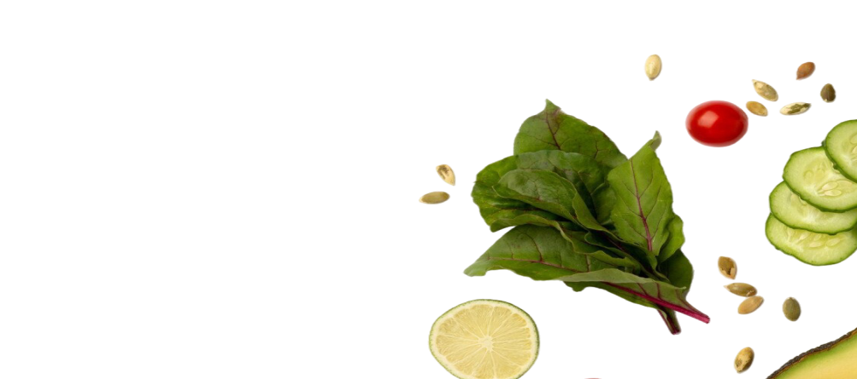
Выводы
Здоровое питание – это не временная диета, а стиль жизни.
Привычка формируется через повторение, участие, пример и позитив.
Важно, чтобы ребёнок не боялся еды, а понимал её ценность.
Роль взрослых – создать условия, поддерживать и вдохновлять.

